Slide 1
การทดสอบมาตรฐานฝีมือแรงงานแห่งชาติ
สาขา อาชีพช่างไฟฟ้าภายในอาคาร

Slide 2
คุณสมบัติของผู้เข้ารับการทดสอบ
มีอายุ 18 ปีบริบูรณ์ (นับถึงวันยื่นสมัครขอทดสอบมาตรฐานฝีมือแรงงาน)
มีประสบการณ์การทำงานหรือปฏิบัติอาชีพเกี่ยวกับสาขาอาชีพช่างไฟฟ้าภายในอาคารไม่น้อยกว่า 1 ปี หรือ
ผ่านการฝึกฝีมือแรงงานหรือฝึกอาชีพ ในสาขาอาชีพช่างไฟฟ้าภายในอาคารไม่น้อยกว่า 540 ชั่วโมง หรือมีประสบการณ์จากการฝึก หรือปฏิบัติงานในกิจการในสาขาที่เกี่ยวข้องไม่น้อยกว่า 250 ชั่วโมง หรือ
เป็นผู้ที่จบการศึกษาไม่ต่ำกว่าระดับประกาศนียบัตรวิชาชีพ(ปวช.3)ในสาขาที่เกี่ยวข้องกับอาชีพนี้

Slide 3
หลักฐานประกอบการสมัคร
สำเนาบัตรประจำตัวประชาชนหรือสำเนาทะเบียนบ้าน
รูปถ่ายหน้าตรง ไม่สวมหมวก ไม่สวมแว่นตาดำ ขนาด 1 นิ้ว จำนวน 2 รูป
อัตราค่าทดสอบ
ระดับ 1 จำนวน 100 บาท
ระดับ 2 จำนวน 150 บาท
ระดับ 3 จำนวน 200 บาท
4. หนังสือรับรองประสบการณ์การทำงานหรือการประกอบอาชีพหรือสำเนาวุฒิการศึกษาในสาขาที่เกี่ยวข้องกับอาชีพนี้
5. สำเนาหนังสือรับรองผู้ผ่านการทดสอบมาตรฐานฝีมือแรงงานแห่งชาติ (กรณีทดสอบฯ ระดับสูงขึ้น)

Slide 4
วิธีการทดสอบมาตรฐานฝีมือแรงงาน
การทดสอบความรู้ ความเข้าใจ
  ลักษณะข้อสอบเป็นข้อสอบแบบปรนัย 4 ตัวเลือก จำนวน 60 ข้อ เวลา 1 ชั่วโมง คะแนนเต็ม 60 คะแนน คิดเป็นร้อยละ 30 ของคะแนนทั้งหมด
  2. การทดสอบภาคความสามารถ
  แบ่งเป็น 2 แบบทดสอบ คือ แบบทดสอบที่ 1 เวลา 4 ชั่วโมง 30 นาที และ แบบทดสอบที่ 2 เวลา 30 นาที คะแนนเต็ม 400 คะแนน คิดเป็นร้อยละ 70 ของคะแนนทั้งหมด

Slide 5
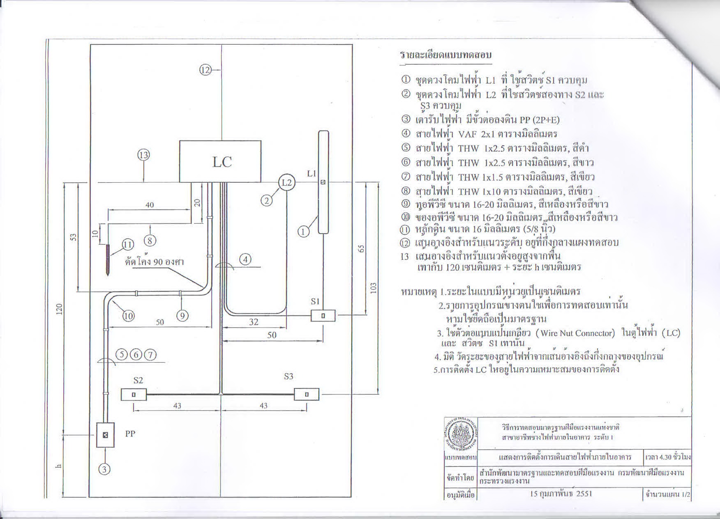
แบบทดสอบภาคความสามารถ
แบบทดสอบที่ 1

Slide 6
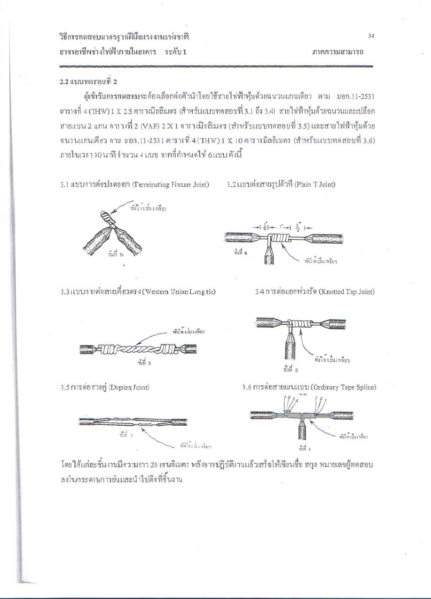
แบบทดสอบที่ 2

